Slide 1

景阳，您可信赖的伙伴
如何做一次知识分享培训
——韦发林 2021-01-27
www.sunell.com.cn
深圳市景阳科技股份有限公司
Notes:
各位领导，各位来宾，景阳的新老朋友们，大家下午好！
欢迎来到景阳科技2014年“分享，共赢”暨Inview平台全国巡展的第一站——深圳的活动现场！
我是景阳科技的副总经理吴玲，很荣幸能和大家一起分享景阳科技的高清视界，同时，景阳希望成为您可信赖的伙伴，期待与您一起开启共赢合作之旅！
PS：分享，完美视界；共赢，成就未来！（可说可不说）

Slide 2

如何做一次知识分享培训
明确定位和目的
培训前的准备
培训过程的处理
案例讲解
要点巩固

Slide 3

定位和目的
主要目的/出发点
技术能力的共同提升
成功的知识分享培训，应该是在有限的课时内将知识放大、倍数化的过程，实现从1到N的理论最大化收益。这里说的知识，一般是消耗了大量精力学习、研究、实践、总结而得到的高价值成果，能由1及N 是收益巨大的。
讲师授课能力的训练
授课也是一种沟通方式，可以锻炼和提升讲师的
文档编写能力、表达能力、沟通能力等。
这也是很多开发人员所欠缺的。

Slide 4
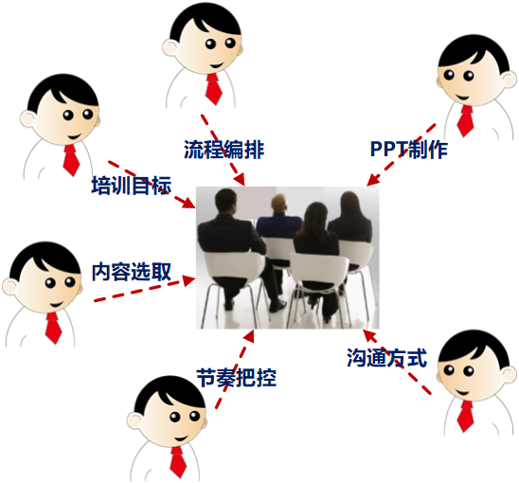


定位和目的
培训行为的本质
培训/授课，是指讲师按准备好的课件讲解内容，若干学员认真听课，跟随讲师思路，逐步获取知识，是学员围绕着讲师进行的群体行为。
并不准确！
培训行为本质上是讲师围绕着学员进行的授课行为，其主体应该是学员，而非讲师。
学员才是培训行为的中心！
学员才是中心！
是学员！！！

Slide 5
如何做一次知识分享培训
明确定位和目的
培训前的准备
培训过程的处理
案例讲解
要点巩固

Slide 6
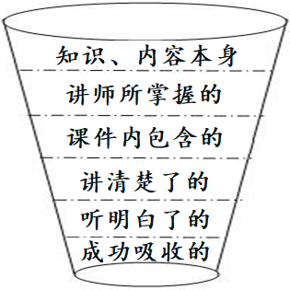
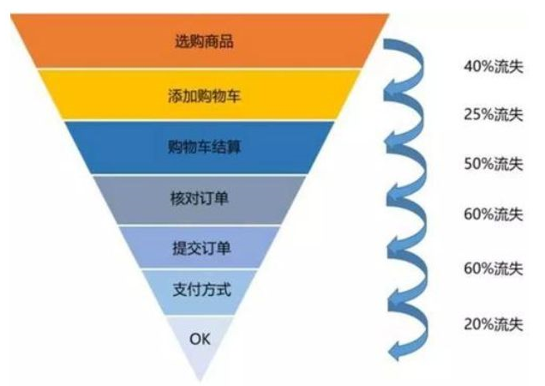
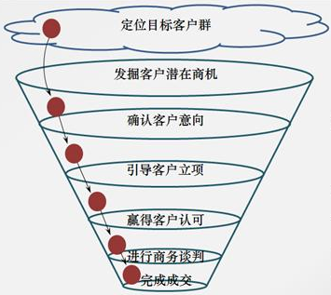
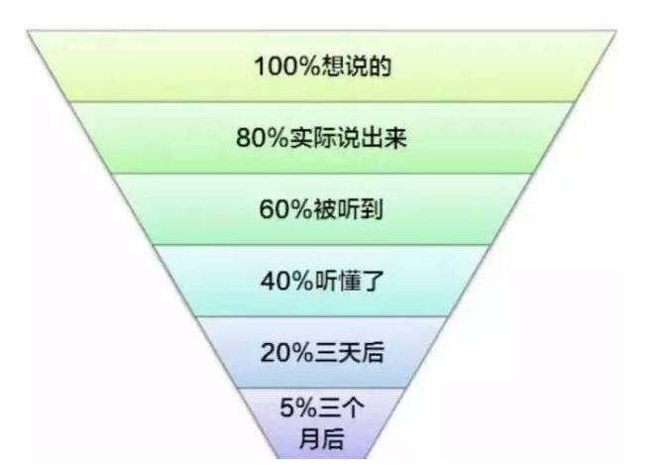
培训前的准备
内容的选取
必须是自己所熟练掌握的
明确漏斗模型的存在及影响，信息在传递的过程中必然会存在损耗，培训内容必须是自己高度掌握的，即便经过了“漏斗”也仍能将知识传达到位。如果自己的掌握只是一知半解，经过“漏斗”后只能是不清不楚。
漏斗模型的原理应用广泛，比较常见的还有电商漏斗、销售漏斗、沟通漏斗等。
电商漏斗
销售漏斗
沟通漏斗

Slide 7

培训前的准备
内容的选取
对多数人适用的
难度、技术面、工作中的实用性。
内容量适度
内容量不宜过大，宜精不宜泛。特别是技术性知识，讲师原本就已经掌握了，讲起来非常顺，感觉“很简单” 。但对于新接触的学员，听懂、理解、适应、理清思绪、吸收知识都需要时间和脑力，一节课时间能传授成功的内容是有限的，必须控制好量。
明确要达到的目标、培训效果
简单的说就是明确想让学员培训完后能get到什么，整个过程得围绕着最终目标思考。

Slide 8
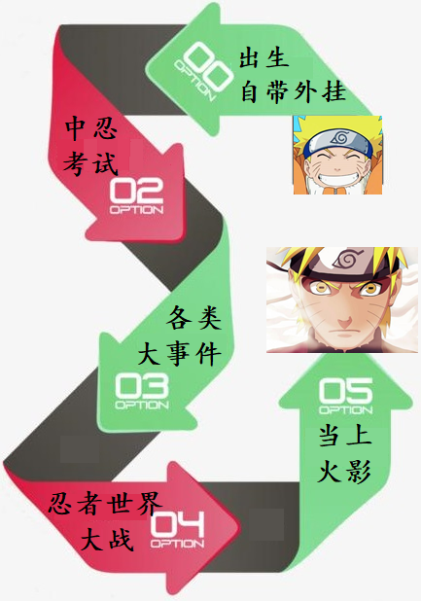
培训前的准备
培训流程规划
以让学员更好地吸收为出发点
始终不变的方向；
梳理条理和大纲
常规思维逻辑流程，引题、陈述、总结；
问题分析流程，问题、分析、原因、结论；
由浅入深，循序渐进；
明确重点，规划重点
将要传达的要点重点放在合适位置，比如开篇引题、总结陈词、问题悬念、问题答案等；
预留交流空间
必要的提问题、讨论、活动、实践的步骤；
《火影忍者》的流程规划

Slide 9
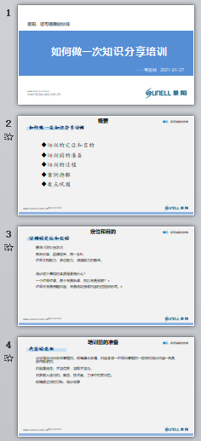
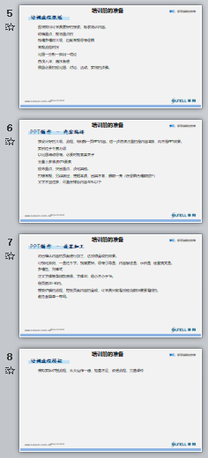
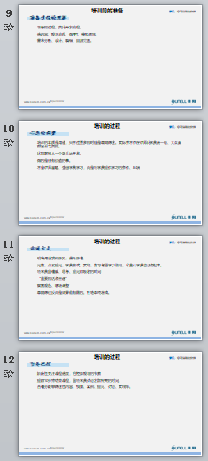
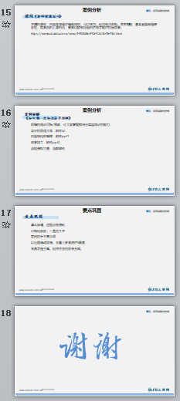
培训前的准备
PPT制作 – 内容编排
按设计好的大纲、流程构造出PPT页，然后细化每页内容。这一步应该注重的是内容本身，确保内容完整、清晰，还不需要关注PPT的效果。

Slide 10
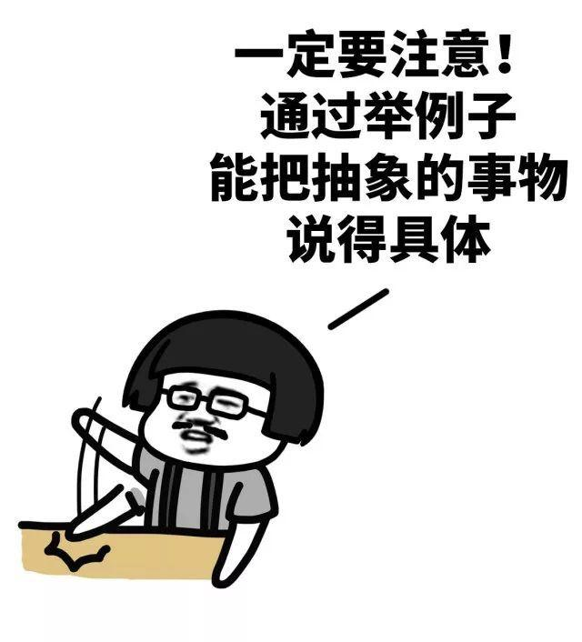
培训前的准备
PPT制作 – 内容编排
例子例子，多举例子。
举例有以下优势：
信息含量大，例子所承载的信息量远比语言描述的多；
具象化，例子可以把抽象的概念转为具象，容易理解；
说服力强，真实案例的说服力远比空洞的理论强；
模仿远比创作简单，有例子就便于模仿；

Slide 11

培训前的准备
PPT制作 – 内容编排
例子例子，多举例子。
问题：
什么样的技术能申请发明专利？
描述：
发明是指对产品、方法或其改进所提出的新的技术方案。主要包括产品结构、方法类和用途类的发明专利。并不一定要完全不一样，而在于解决一个问题。
举例：
铅笔+橡皮。铅笔是有的，橡皮是有的，写字的时候找不到橡皮擦，所以绑定一个橡皮擦就能快速的找到它并使用它。

Slide 12
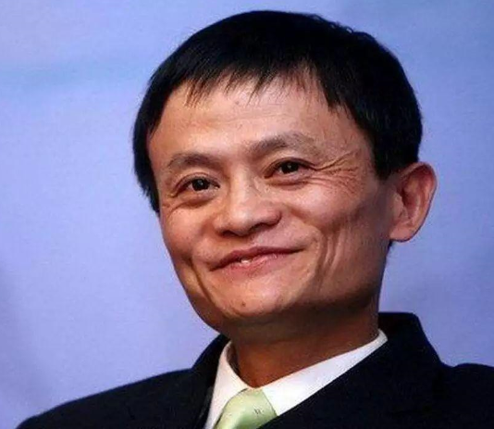
培训前的准备
PPT制作 – 内容编排
例子例子，多举例子。
论点：
创业需要坚持和毅力。
描述：
创业风险大，需要成本，失败后一无所有，甚至欠债累累再起不能。创业需要面临各种问题，比如市场的变动、政策的变化、竞争对手的出现、创业资金缺乏等问题。存在各种风险，技术风险、市场风险、政治风险、管理风险、生产风险和经济风险。 所以缺少坚持和毅力，创业很难成功。
举例：
马云创业失败4次，
2次求职因相貌“超丑”被拒。

Slide 13
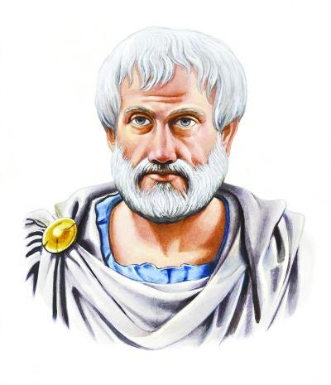
培训前的准备
PPT制作 – 内容编排
参考亚里士多德演讲5要素；
※讲述一个故事或提出一个观点，激发听众的兴趣；
※抛出一个问题，必须得到解决或回答；
※对你提出的问题给出一种答案；
※描述采纳你的解决方案能带来的具体利益；
※号召听众行动起来；

Slide 14
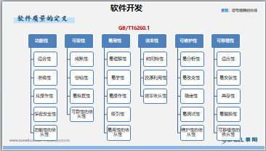
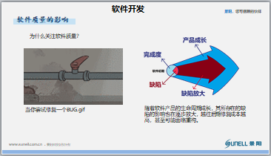
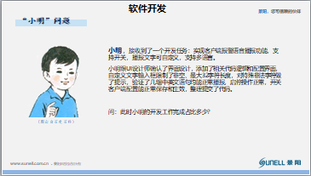
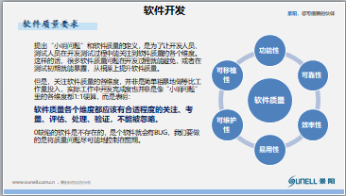
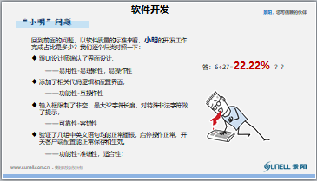
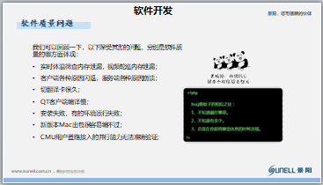

培训前的准备
PPT制作 – 内容编排
参考亚里士多德演讲5要素；
回顾一下“小明问题” 。
※提出问题
※给出解答
※阐释作用
※号召行动

Slide 15
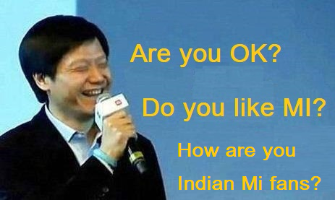
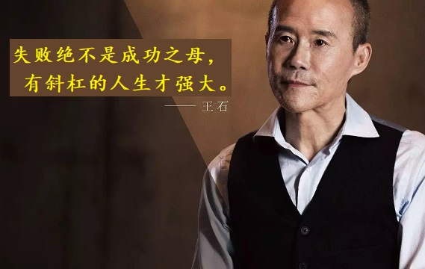
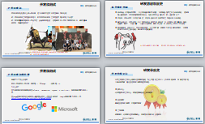
培训前的准备
PPT制作 – 内容编排
以问题调动思维
适当提出地提出问题，必要时可以故意卖关子，让学员主动思考，提升专注度，加深理解。
出其不意，眼前一亮
打破常规，另辟蹊径，挖掘本质，提出个性的说法、理论，让人感觉新鲜，但又有其合理性。
文本宜少不宜多，
纯文本尽量提炼和精简，控制在排版内容的40%以下。

Slide 16
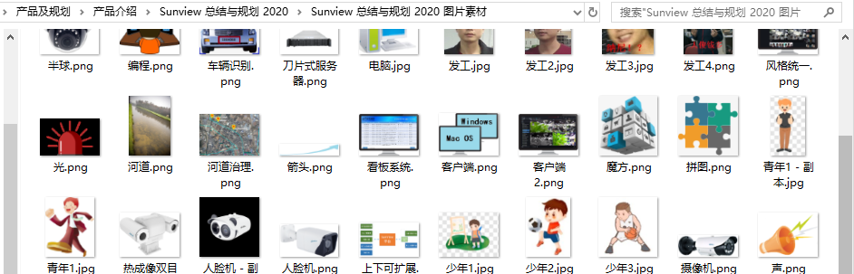
培训前的准备
PPT制作 – 效果加工
对已确认内容的页面进行加工，达到想呈现的效果。这一步要关注到每一页的讲授思路，让内容能被更好地传达。
图 图 图，多放图
遵循可视化原则，一图胜千字，视频同理。
配图大致包括思维引导类、内容表达类、示例类、气氛调节类（比如搞笑图）等。
《Sunview 总结与规划 2020》15页PPT，图片素材就有49个

Slide 17
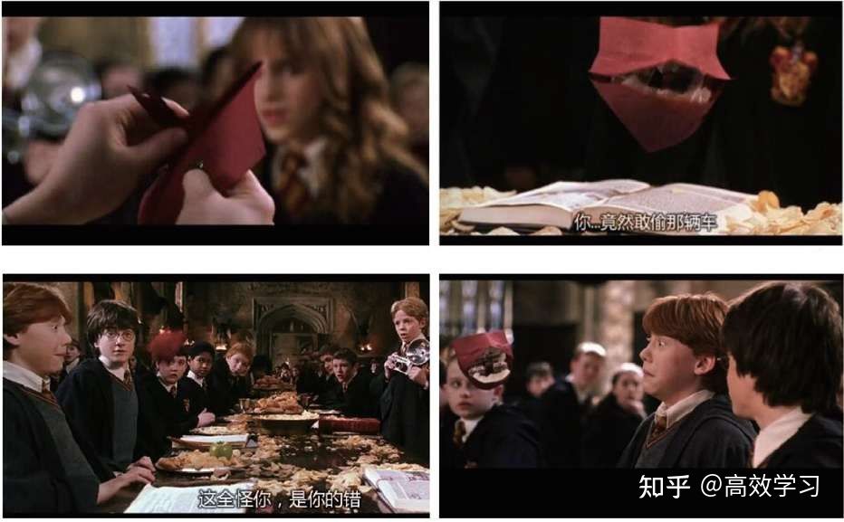
培训前的准备
PPT制作 – 效果加工
图 图 图，多放图
阅读下面的文字，然后说出其出处：
RN颤抖地取出信，抚平，撕开。WNE将手指塞进了耳朵。一眨眼的工夫，HL就明白了。他还以为信爆炸了，一个愤怒的声音充斥着整个大厅，甚至把天花板上的灰尘都震掉了。
“……你竟然敢偷那辆车，如果他们把你开除的话，我一点也不会感到惊讶。如果让我抓到你，你就有好瞧的，这全怪你，是你的错。我想你从来没想过爸爸妈妈发现汽车不见了，会怎样担心……”
WSL太太的声音比平常放大了起码一百倍，在空中嚎叫着。
桌子上的碟子和勺子被震得上下跳动着，石头墙反弹回来的声音也是震耳欲聋。
大厅里的人都转过身来看是谁收到了咆哮弹，RN瘫坐在椅子上，恨不得把整个人缩成一团，不让羞红的脸被别人看见。
文本共572字，但还不如一张图

Slide 18
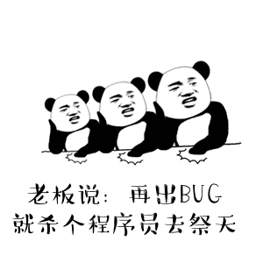

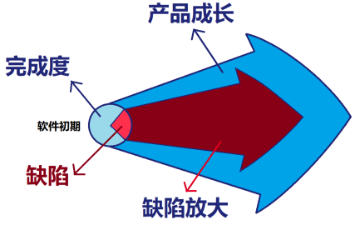
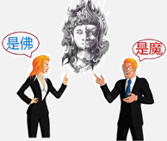

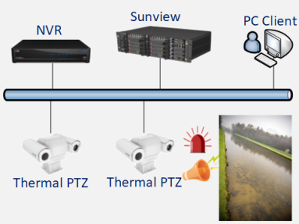
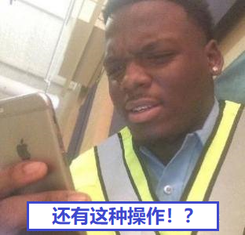

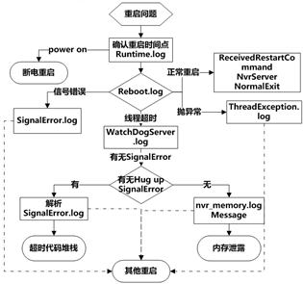
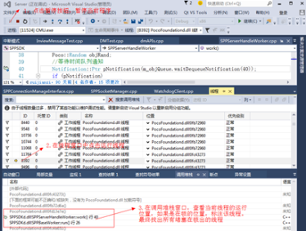

培训前的准备
PPT制作 – 效果加工
图 图 图，多放图
尽量用配图来替代文本，表现力更强，更容易让学员理解和吸收。
换位思考
小明
缺陷
漏斗模型
方向
方案
实例截图
设计
流程
思维引导类
内容表达类
示例类
气氛调节类

Slide 19
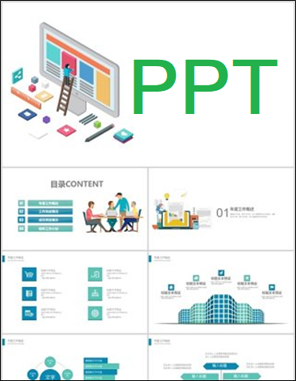
培训前的准备
PPT制作 – 效果加工
控制页面内容的呈现时序
根据讲解的流程，控制页面内容的呈现，让学员只能看到他当前所需要看到的。一般是通过“动画”功能控制。
使用列举式陈述
尽量避免大段连续文字，提炼成可列举的条目，清晰且有条理性。
突出重点，淡化其他
明确页面重点，比如纲要、要点、结论、强调等，并使用颜色、艺术字、字体类型、字体大小、加粗、阴影或其他方式，使其更突出和显眼。
排版布局
总页数20-30内；避免全篇单一布局；正文字体推荐微软雅黑，字体20，最小不小于16。

Slide 20

培训前的准备
培训流程模拟
模拟实际讲授流程，完善课件
F5幻灯片放映，按设计好的PPT流程组织语言，鼠标一下下地点击加载，自己给自己讲一次。模拟的过程中逐步检查内容、查看效果、查觉臭味，改进流程、完善课件，优化至令自己满意。

Slide 21


培训前的准备
准备过程回顾
内容选取
需求
设计
编码
调试
测试
培训准备过程
类 比
软件开发流程
规划流程
感觉眼熟？
PPT内容编排
PPT效果完善
培训的准备过程，和软件开发流程本质上是一致的，培训是为了让学员掌握新的知识，软件开发是为了满足用户需求，都是围绕着用户而开展的行为。
模拟演练

Slide 22
如何做一次知识分享培训
明确定位和目的
培训前的准备
培训过程的处理
案例讲解
要点巩固

Slide 23
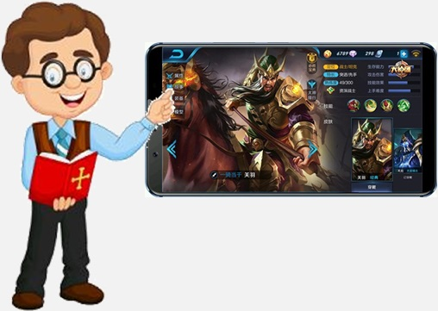
培训过程的处理
心态的调整
培训应该建立在正确的良好心态基础上。
理解培训的本质是沟通
培训很多的时候是在做陈述，实际上更重要的是交流。
明确自己在做很有价值的事
培训是实现从1到N的理论最大化收益。
认清培训是学员导向
不是讲师灌输、强迫学员学习，而是给学员提供学习的条件、环境。
类比教新手玩“王者农药”的心态
很乐在其中，各方面都能介绍的很清楚，实在不懂还可以手把手教，教会了后大家还可以一起交流讨论。
其实做培训和教玩“王者”没什么本质区别，并不存在讲师比学员高级、或者教不好会出糗之类的。

Slide 24

培训过程的处理
沟通方式
培训时应当运用正确有效的沟通方式，不能只是单纯念念念、讲讲讲。
明确沟通漏斗原理，有意识地去弥补“漏斗” 损耗；
让学员也“动”起来，多问答交流，多让学员发表看法、尝试、实践、回顾等；
“重要的话说三遍”，关键信息可以多“唠叨”几嘴；
察言观色、时常关注学员的状态、反应、气氛，并临场调整；
给学员留理解、思考、提问和吸收的时间和空间；
杜绝单纯念稿，单向陈述是效果最有限的；

Slide 25
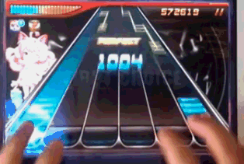
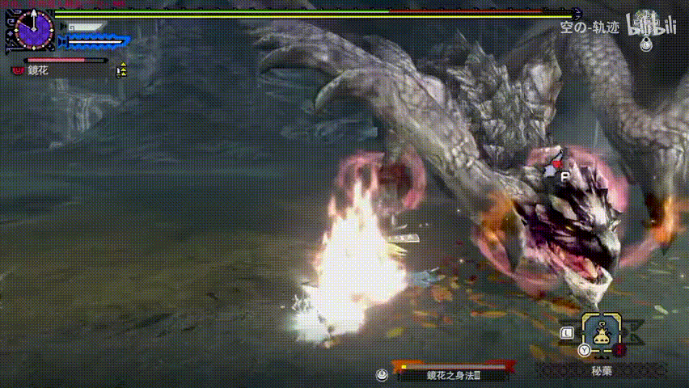
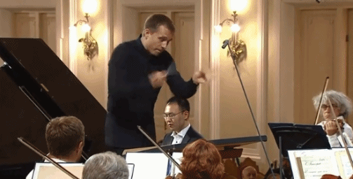
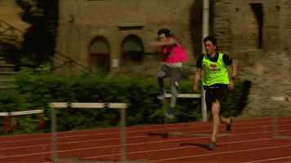
培训过程的处理
节奏把控
培训的节奏?
培训的课程节奏，就是将课件内容按规划好的流程和时序，正确地呈现出来。
阶段性关注课程进度，把控原规划的节奏。
合理分配非陈述性内容，视频、案例、提问、讨论、实践等。建议别让纯陈述性内容连续超过5页。
提前10分钟结束课程，留给学员讨论发散和补充的时间。
节奏？
节奏无处不在。

Slide 26
如何做一次知识分享培训
明确定位和目的
培训前的准备
培训过程的处理
案例讲解
要点巩固

Slide 27
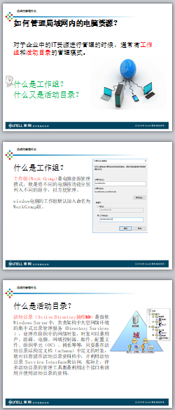
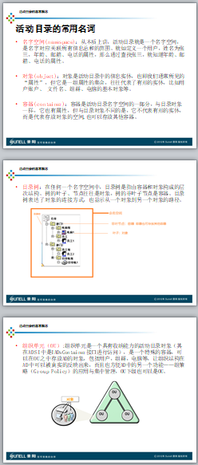
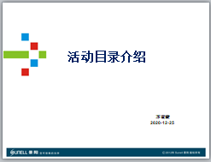
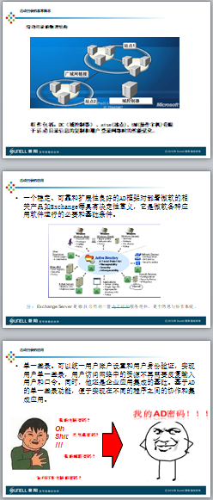

案例讲解
课程《介绍活动目录》
优点
内容合适、适量，课件逻辑清晰，PPT整体还不错，排版配图合理。
不足
有的页文本占比稍微多，并未意识到节奏控制，缺少案例介绍。

Slide 28
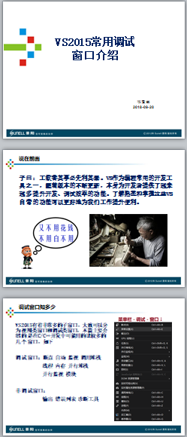
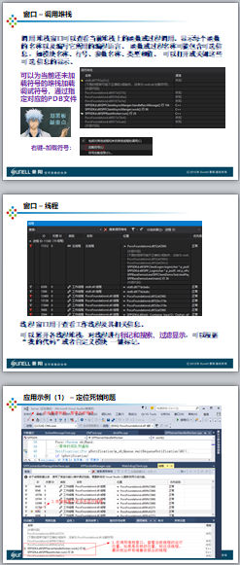
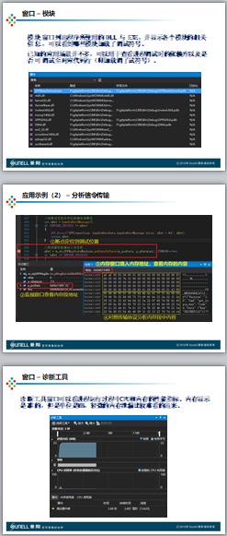

案例讲解
课程《VS2015常用调试窗口介绍》
优点
内容合适、适量，纯文本非常少，配图合理，有应用实例。
不足
陈述性内容过多，整篇内容都很平，缺乏思维引导、提问、讨论等内容，时间长了容易乏味、犯困。

Slide 29
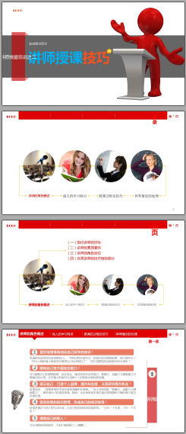
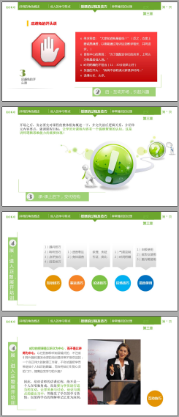
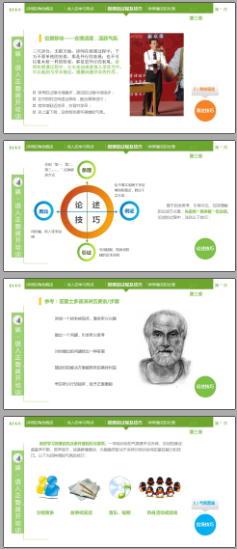
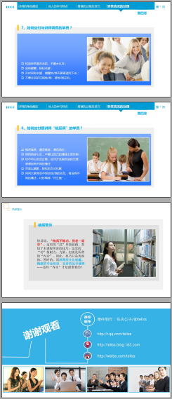
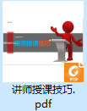
案例讲解
课程《讲师授课技巧》
优点
不错的课件，整齐美观，条理性强，里面讲到的授课技巧都是正确有效的，可以学习。
不足
有点刻板、条条框框，基本全篇都是陈述性，如果真的上课的话，需要比较有经验的讲师才能讲的出效果。
https://wenku.baidu.com/view/4440526b910ef12d2bf9e75d.html

Slide 30
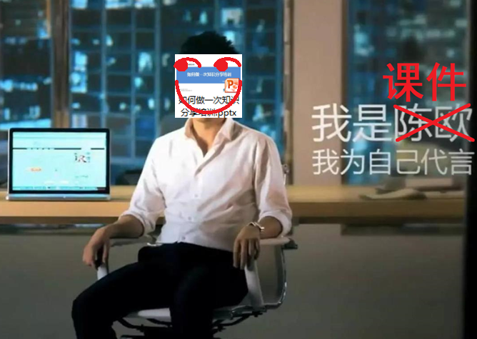




案例讲解
案例拆解
课题：
《如何做一次知识分享培训》
明确的培训目标/预期：
让大家掌握知识分享型培训的能力；
设计的思路大纲：
内容细化和编排：
效果加工：
流程模拟完善：当前课件

Slide 31
如何做一次知识分享培训
明确定位和目的
培训前的准备
培训过程的处理
案例讲解
要点巩固

Slide 32
要点巩固
要点巩固
明确漏斗原理，充分考虑过程损耗
可视化原则，一图胜千字
学员才是主角，始终不变的思考方向
促进沟通，
多以问题调动思维
实例
胜于千言万语

